Slide 1
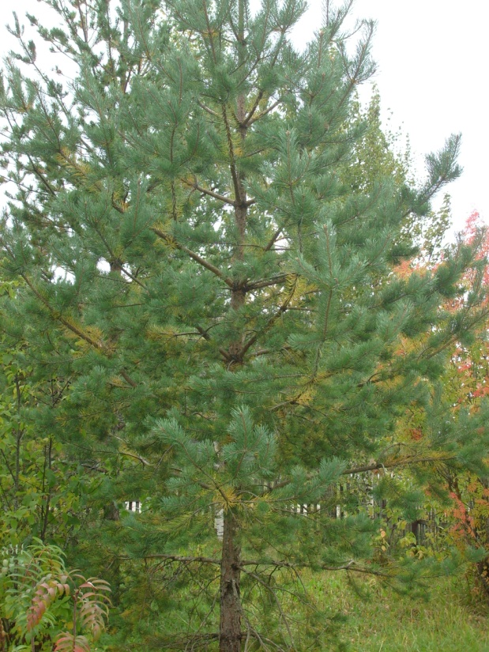
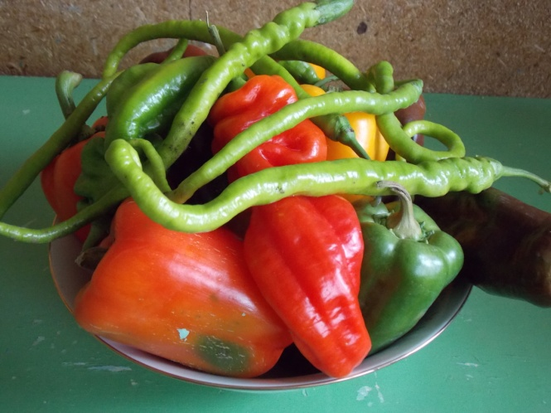
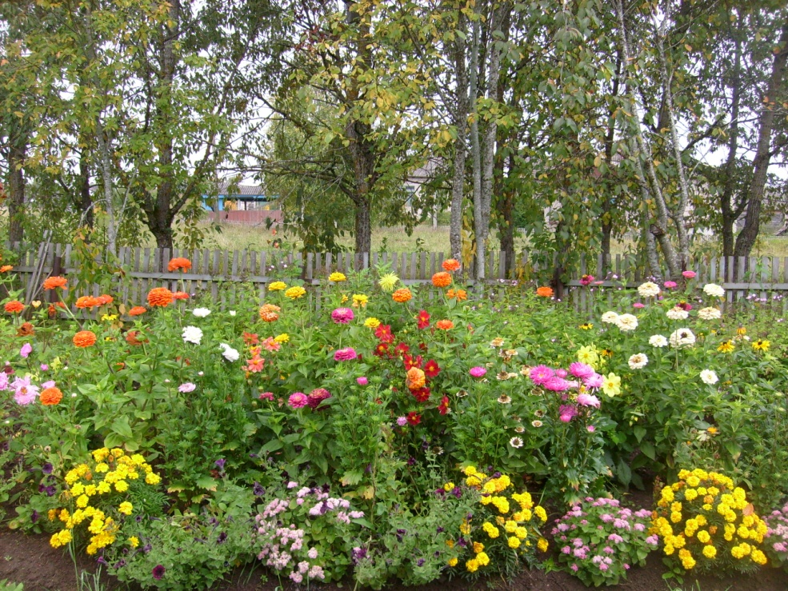
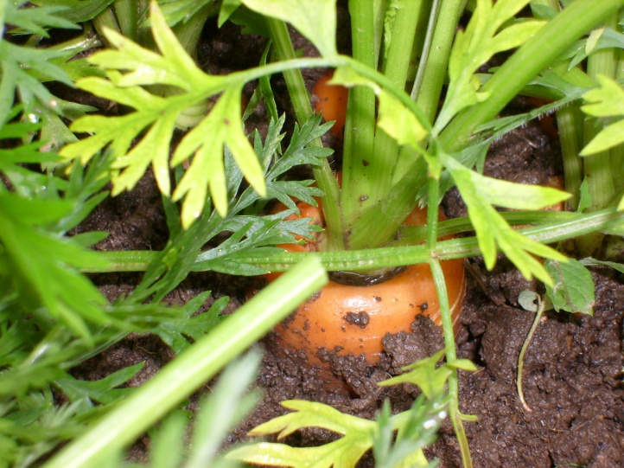
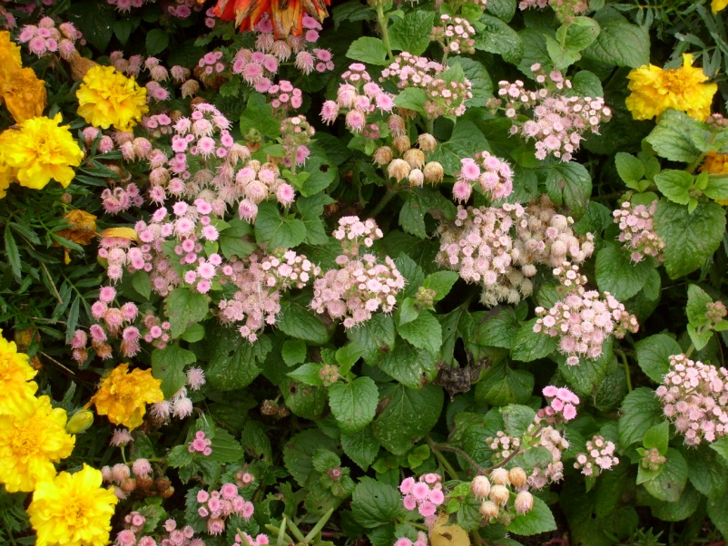
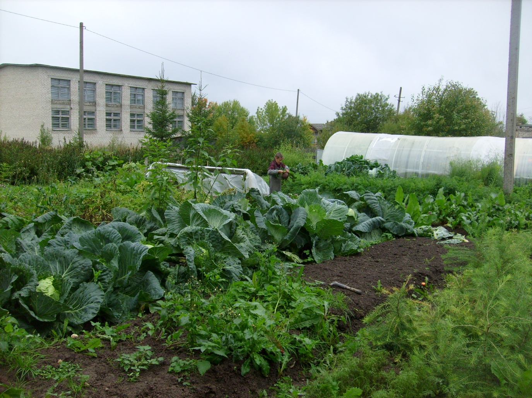
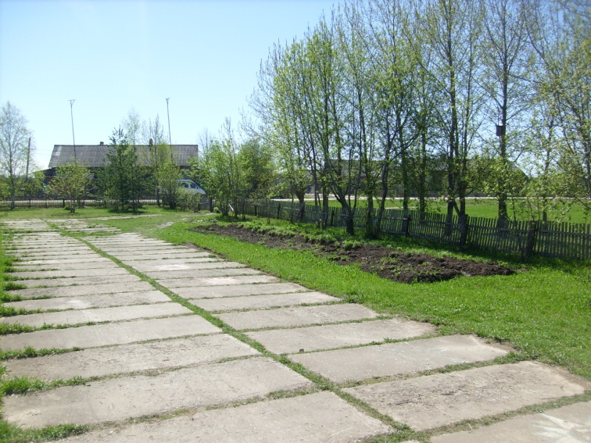
«Исследовательская работа обучающихся по экологии в рамках деятельности школьного учебно – опытного участка»

Slide 2
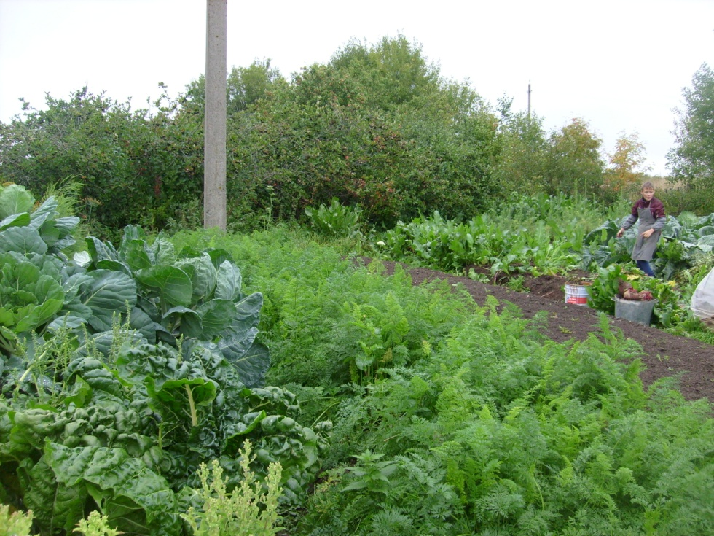
Общая Характеристика
Общая площадь У.О.У. составляет 0,4 га. Участок расположен на северо-востоке от школы. Создан для проведения учебных и внеклассных занятий по естествознанию, биологии, экологии и трудовому обучению.

Slide 3
У.О.У. имеет следующие отделы:
Цветочно-декоративный – 50 м²
Отдел начальных классов – 20,4 м²
Овощной отдел – 130 м²
Полевой отдел – 800 м²
Плодово-ягодный отдел – 465 м²
Защищённый грунт – 38 м²
Отдел биологии и экологии растений – 2,5 м²
Отдел древесно-кустарниковых
пород – 2469,6 м²

Slide 4
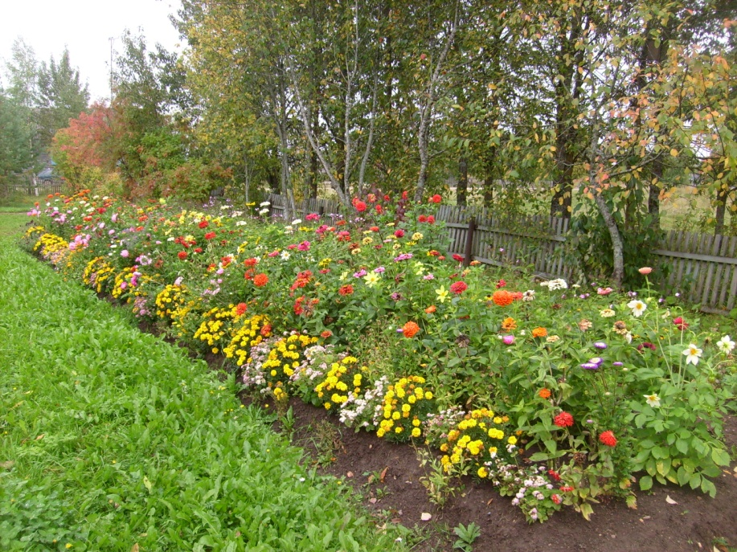
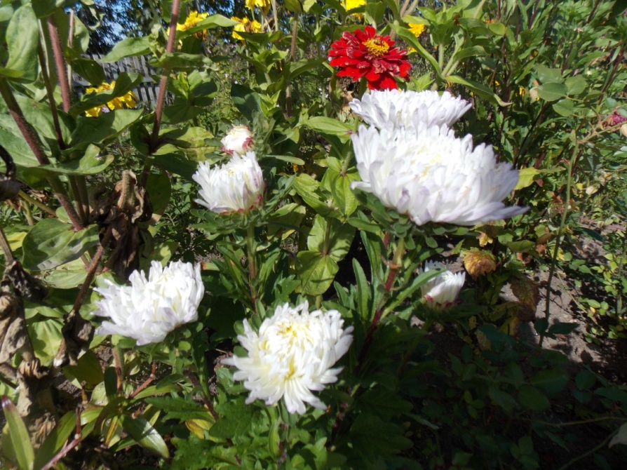
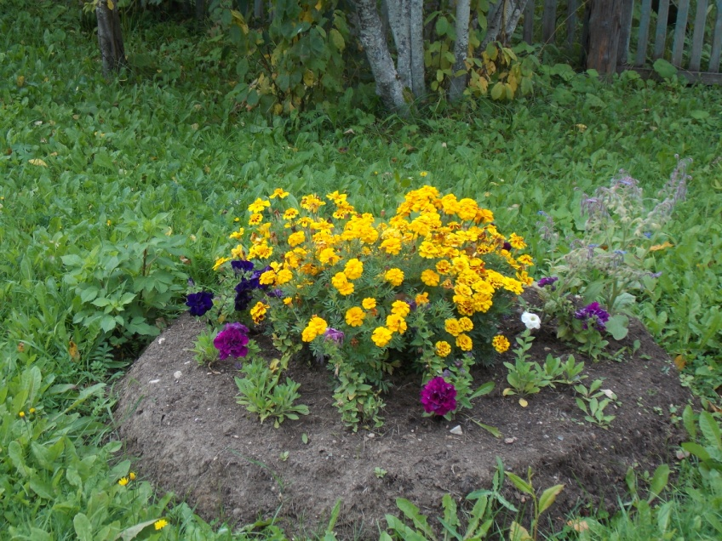
Цветочно-декоративный отдел
Отдел представлен разнообразными цветочно-декоративными культурами. Выращиваются многолетники, двулетники, однолетники.

Slide 5
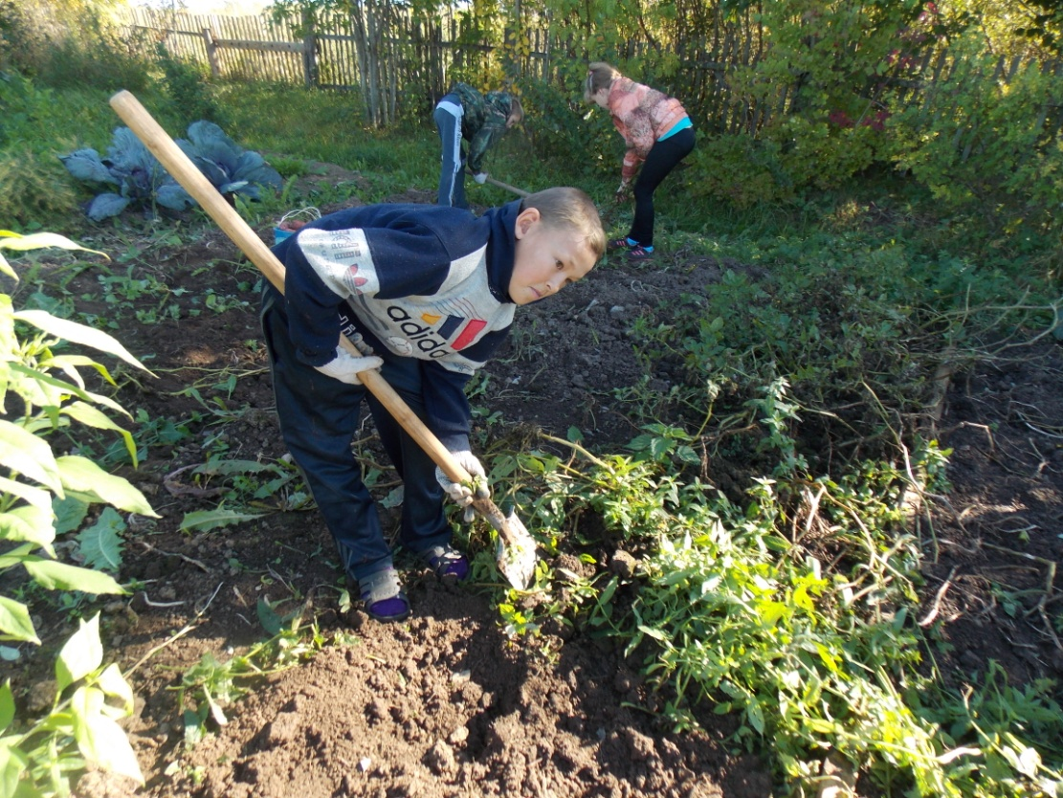
Отдел начальных классов
В отделе обучающиеся 1-4 классов выращивают корнеплоды, лук, бобовые, цветочно-декоративные культуры

Slide 6
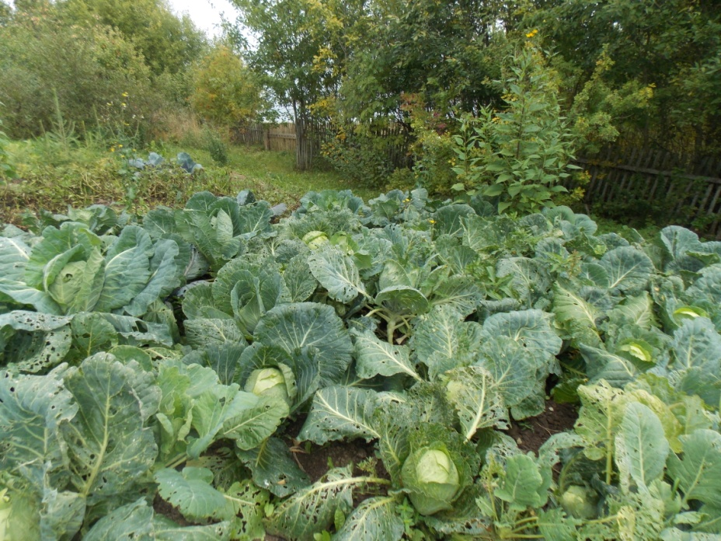
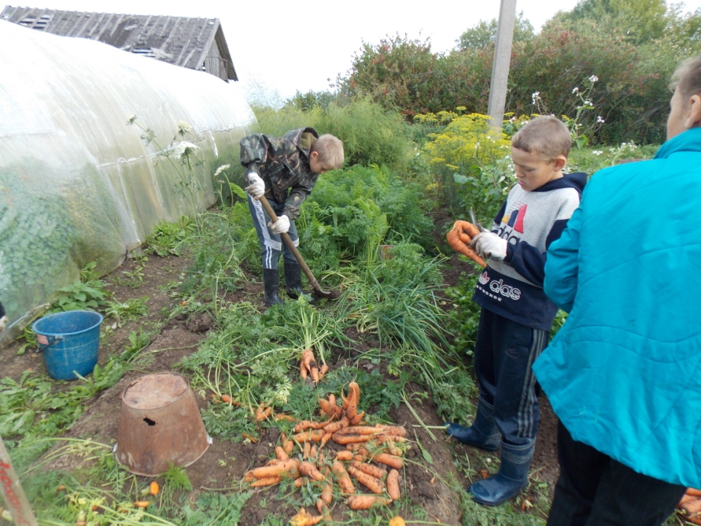
Овощной отдел
В отделе используется пятипольный севооборот. Выращиваются разнообразные сорта овощных культур

Slide 7
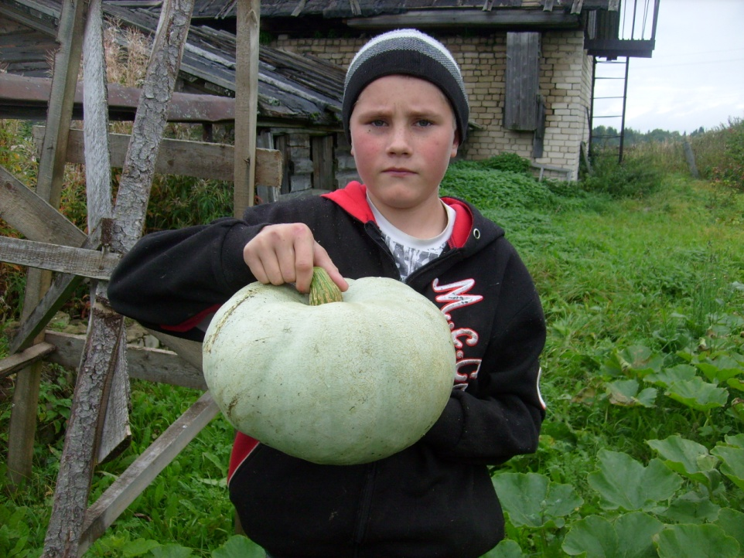
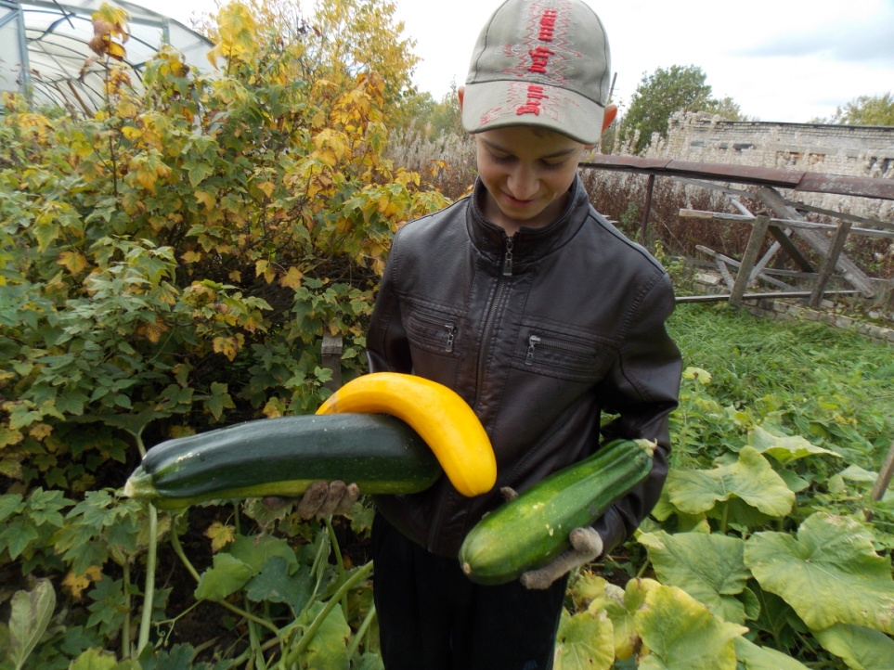
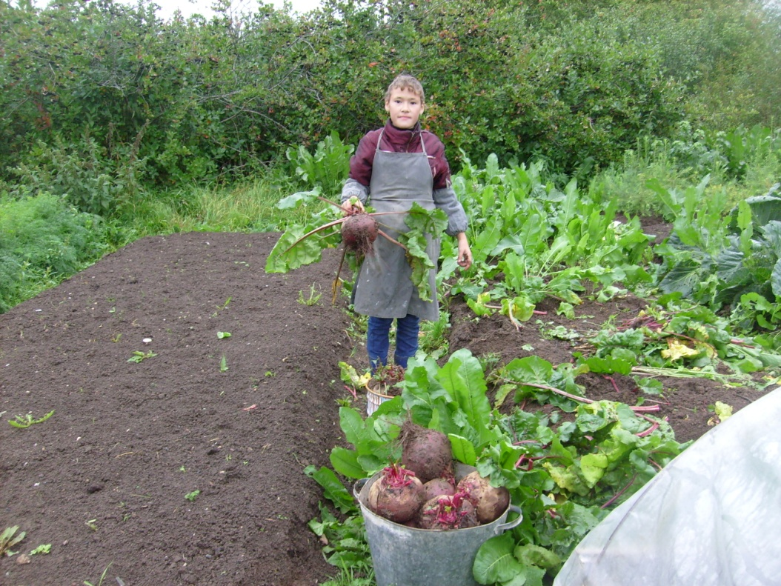
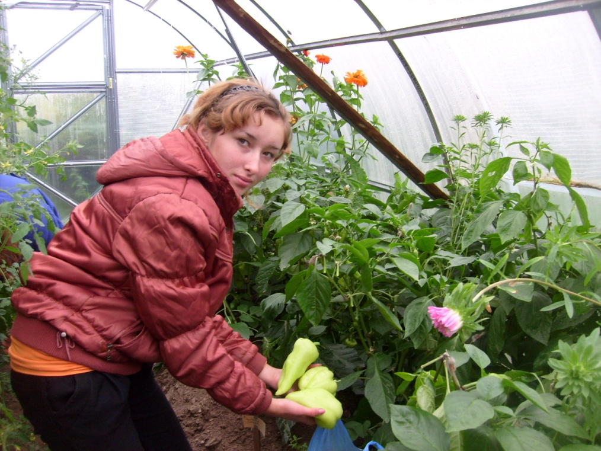

Slide 8
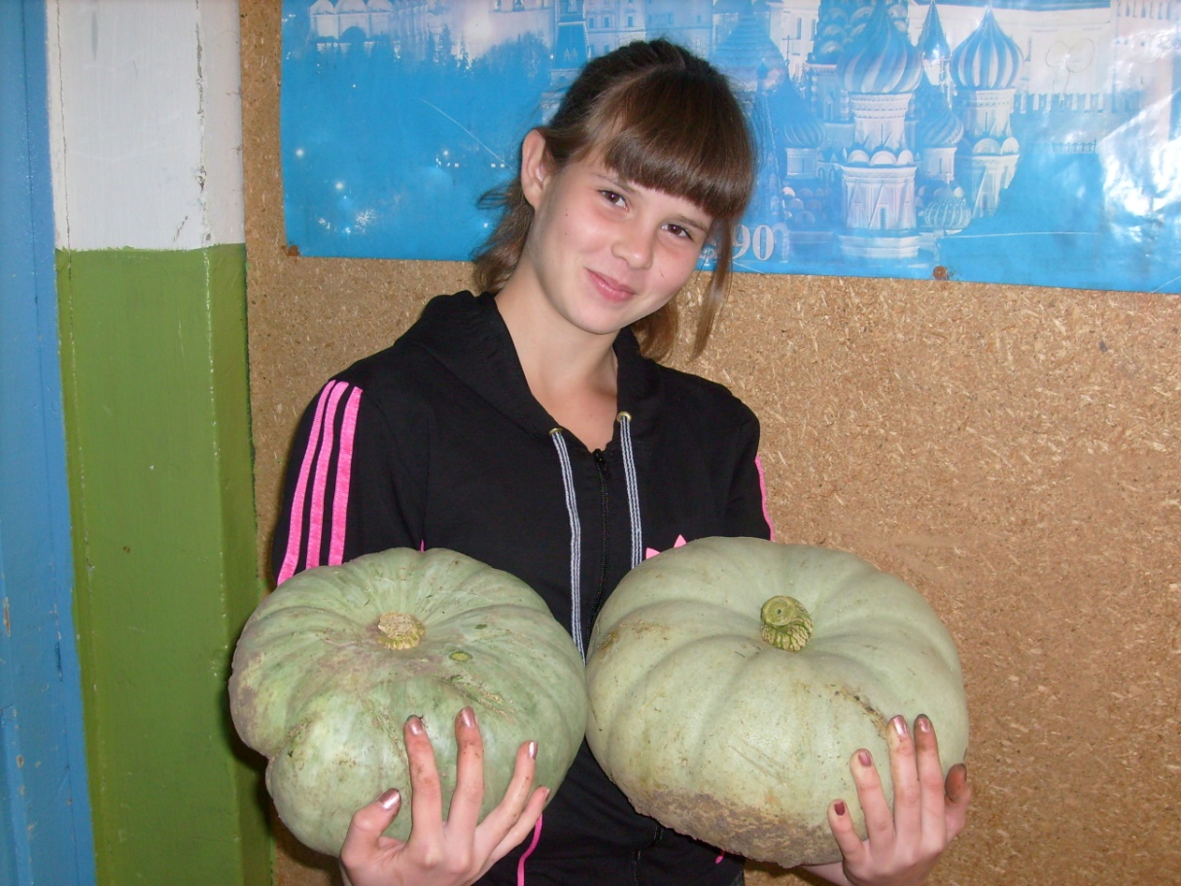
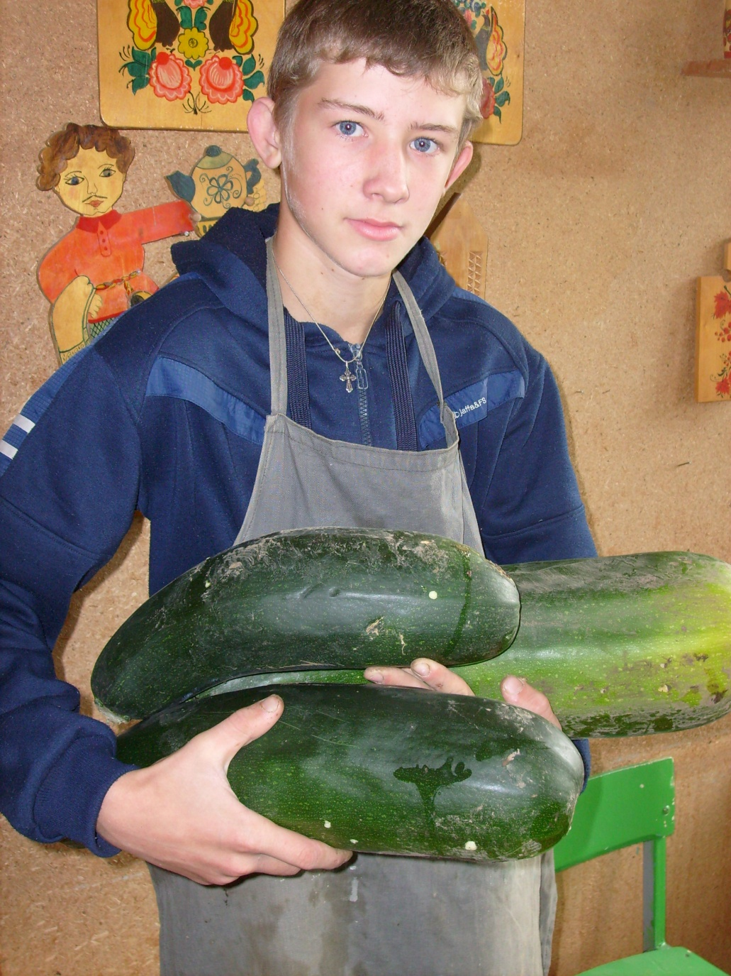

Slide 9
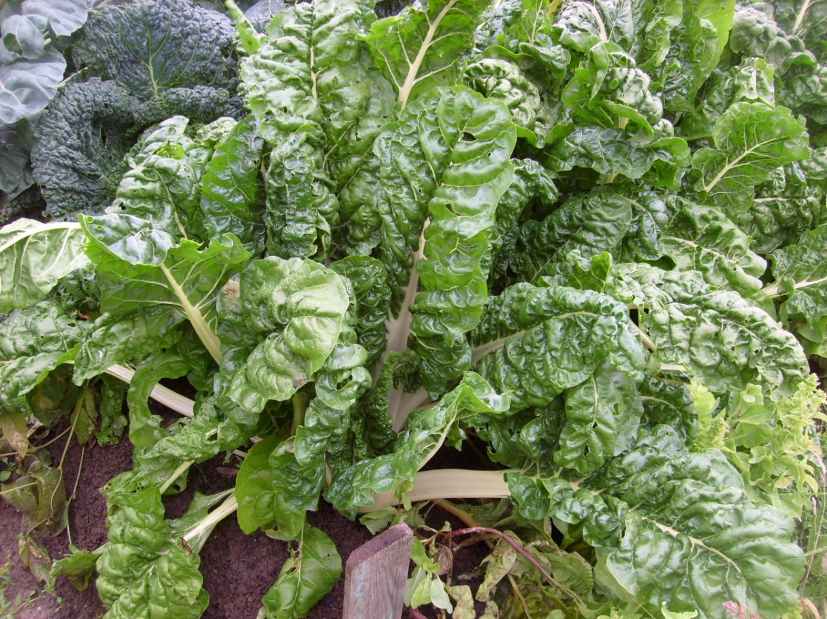
Коллекционный подотдел овощного отдела
Представлен следующими культурами:
Сельдерей корневой, листовой, черешковый
Петрушка листовая и кудрявая
Салаты разных сортов
Укроп
Топинамбур
Шпинат
Лук-порей
Базилик
Мелисса лимонная
Спаржа овощная
Кресс-салат
Редька летняя
Мангольд

Slide 10
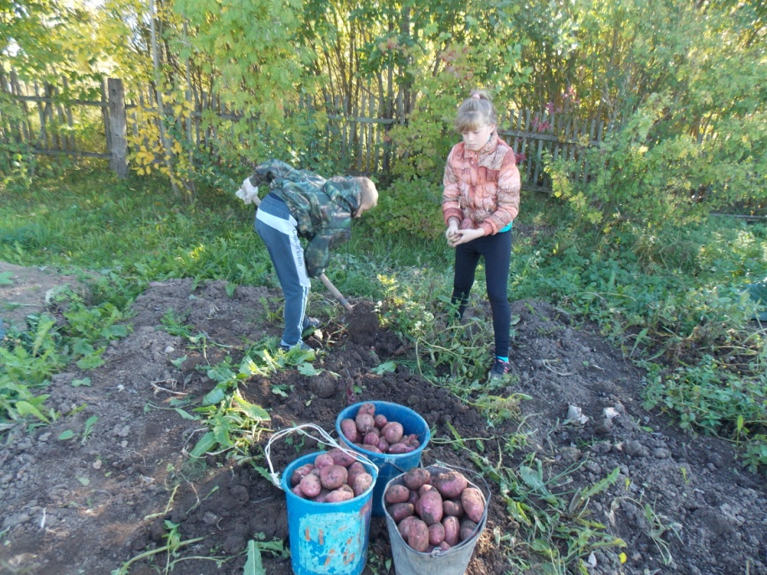
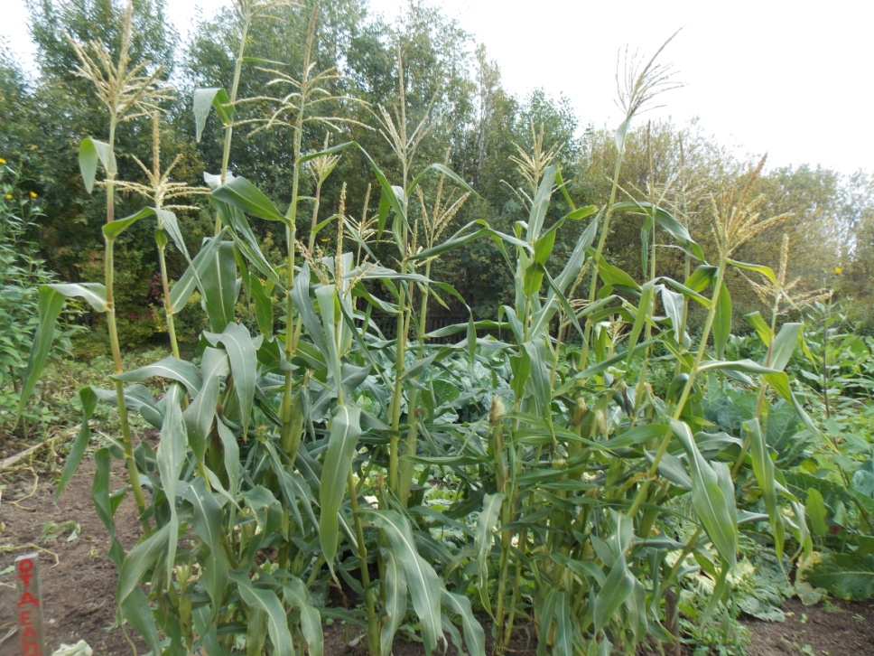
Полевой отдел
Включает подотделы:
опытный (картофель)
коллекционный (пшеница, овёс, ячмень, бобы, кукуруза)
производственный (картофель)

Slide 11
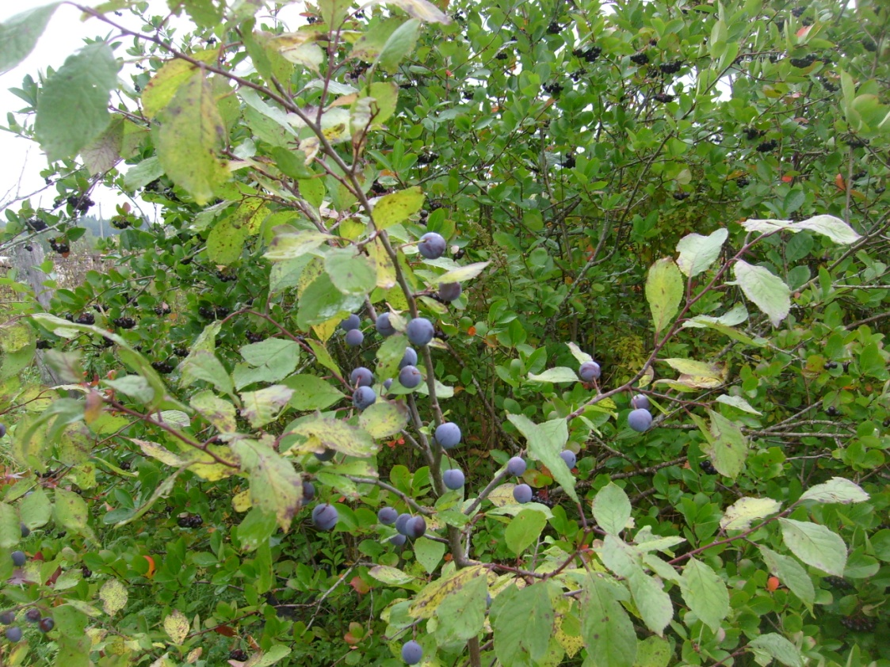
Плодово-ягодный отдел
В школьном саду выращиваются яблони, сливы, вишни, облепиха, красная и чёрная смородина, крыжовник, арония, земляника садовая, тёрн.

Slide 12
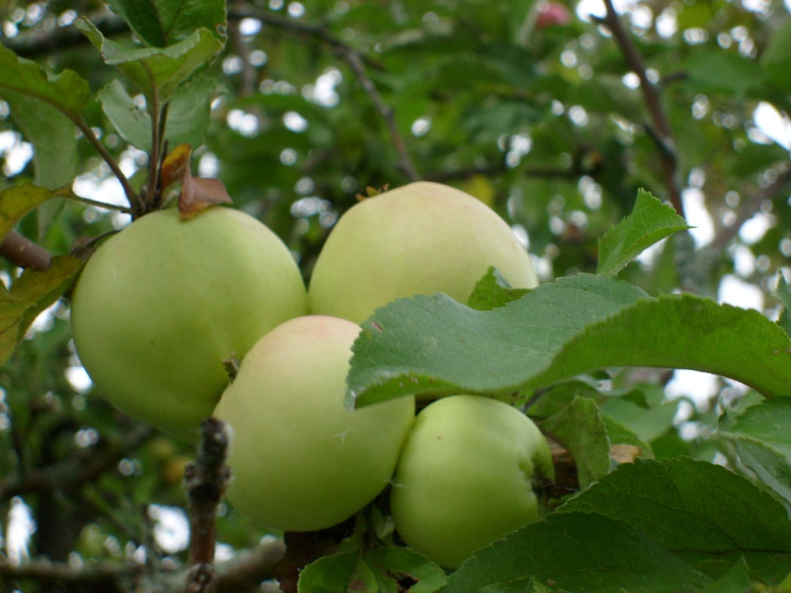
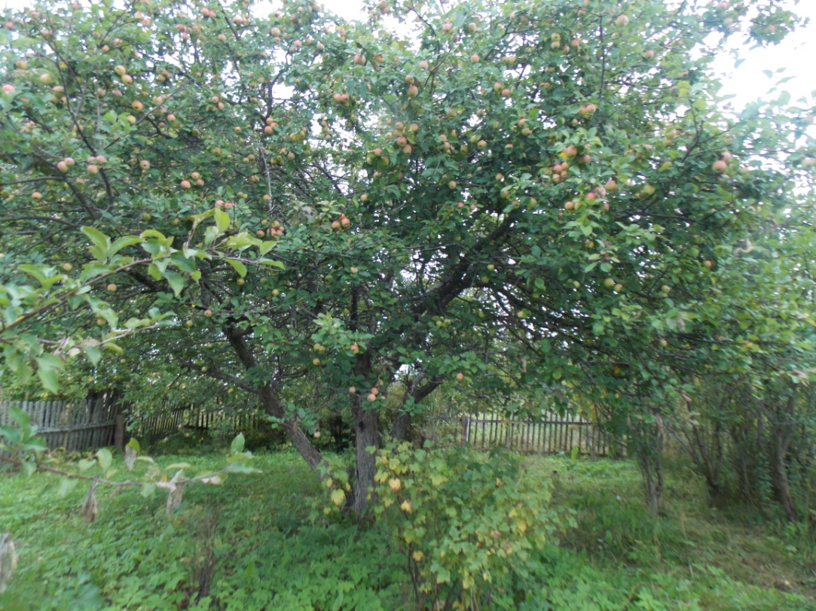
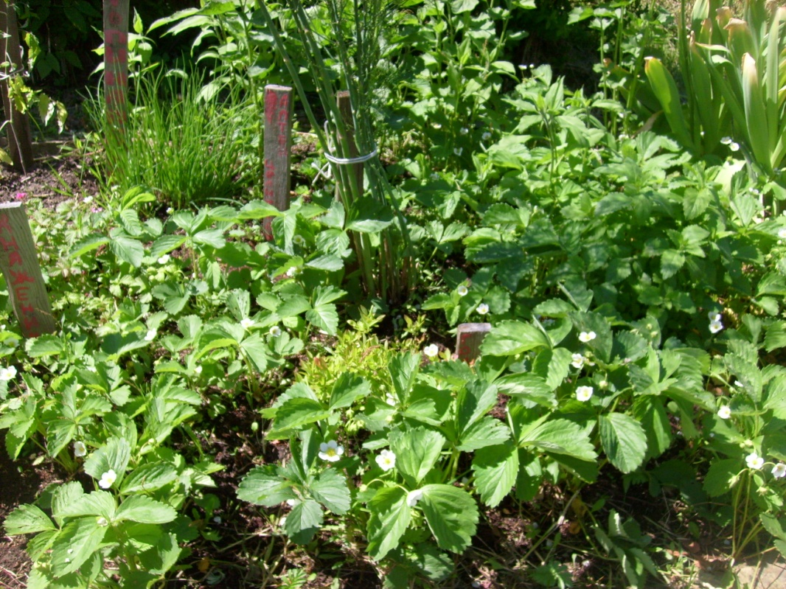
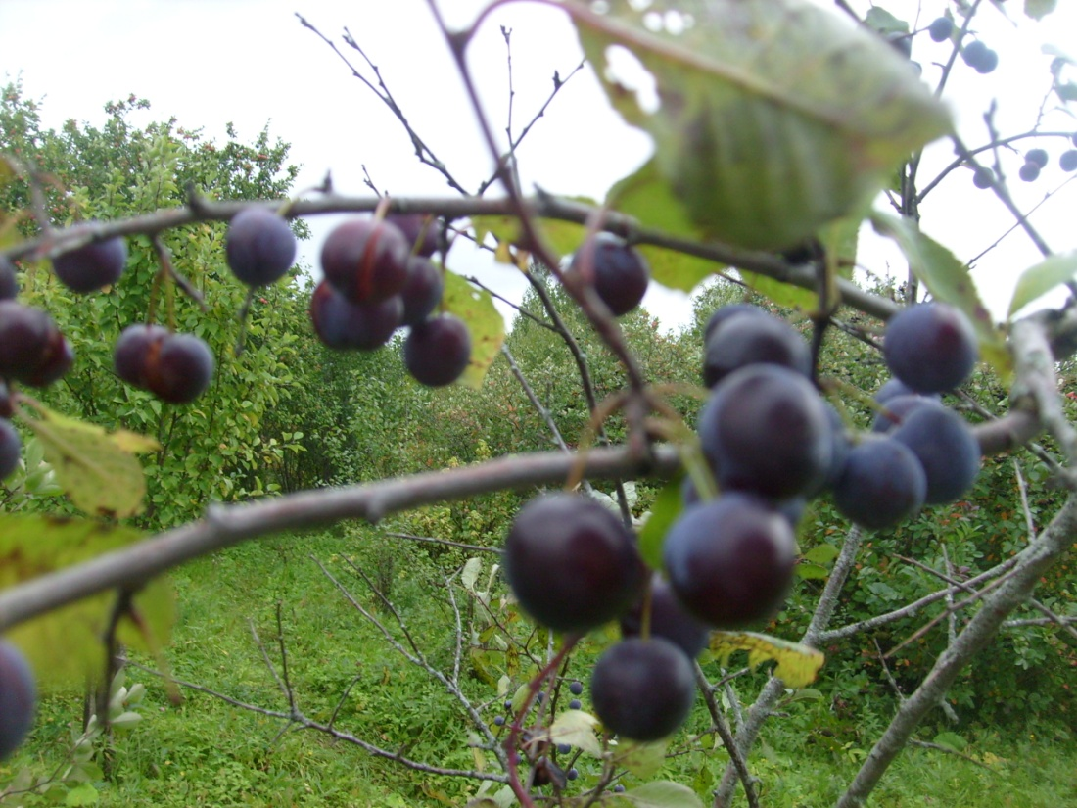

Slide 13
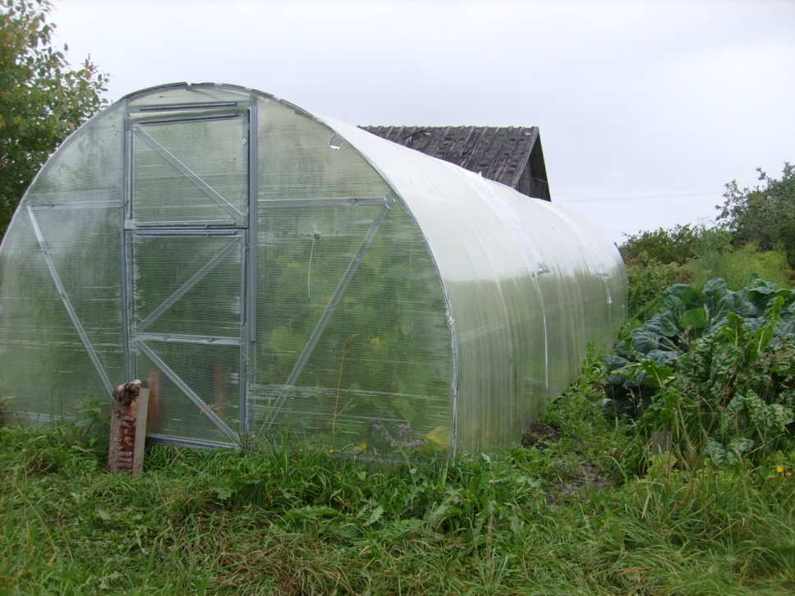
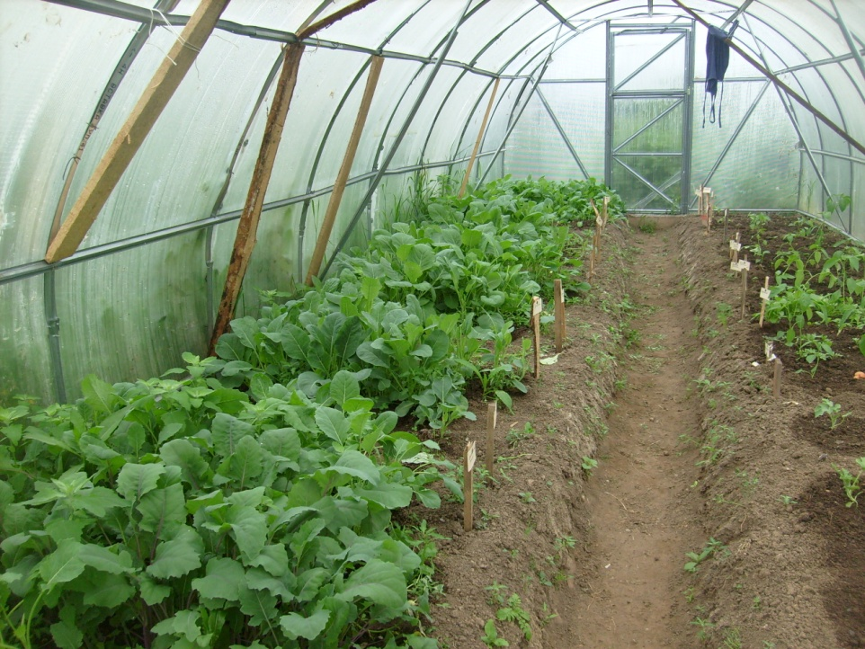
Защищённый грунт
К этому отделу относится теплица и парник, которые используются для выращивания теплолюбивых культур и рассады овощей и цветов.

Slide 14
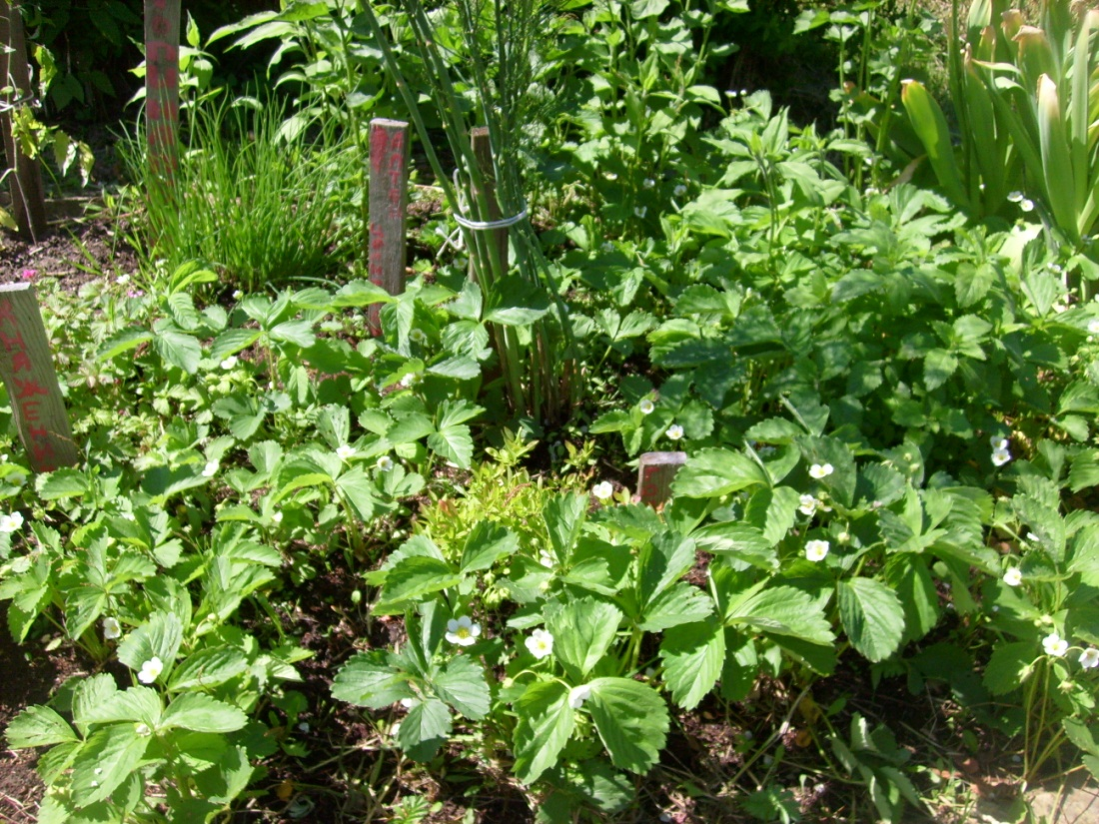
Отдел биологии и экологии растений
Отдел представлен двумя подотделами:
систематика растений
лекарственные растения (топинамбур, земляника, калган, клюква, алтей лекарственный, голубика, княженика, календула, мелисса лимонная, лук порей.

Slide 15
Отдел древесно-кустарниковых пород
В дендрарии произрастают:
породы деревьев (ель, сосна, тополь, берёза, черёмуха, клён обыкновенный, клён ясенеобразный, ольха, ива, вяз, яблоня, липа, рябина, дуб, лиственница)
кустарники (смородина, калина, сирень, спирея иволистная, шиповник, боярышник, крыжовник, тёрн)

Slide 16
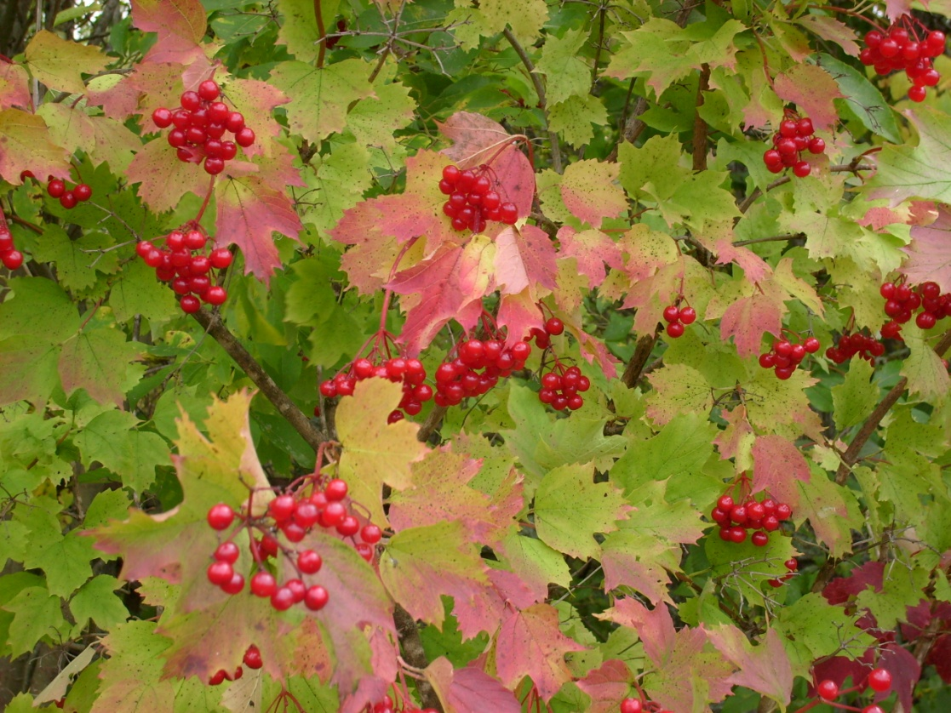
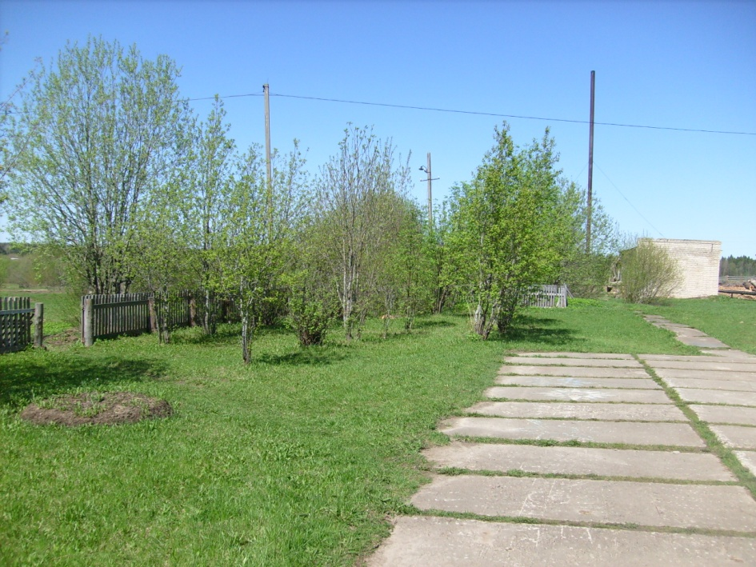
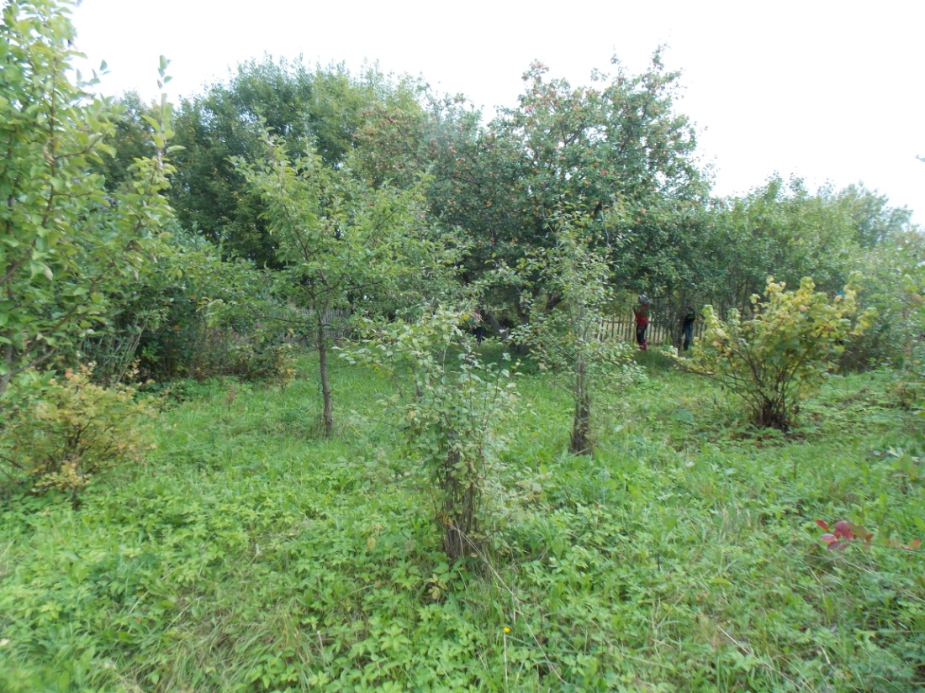
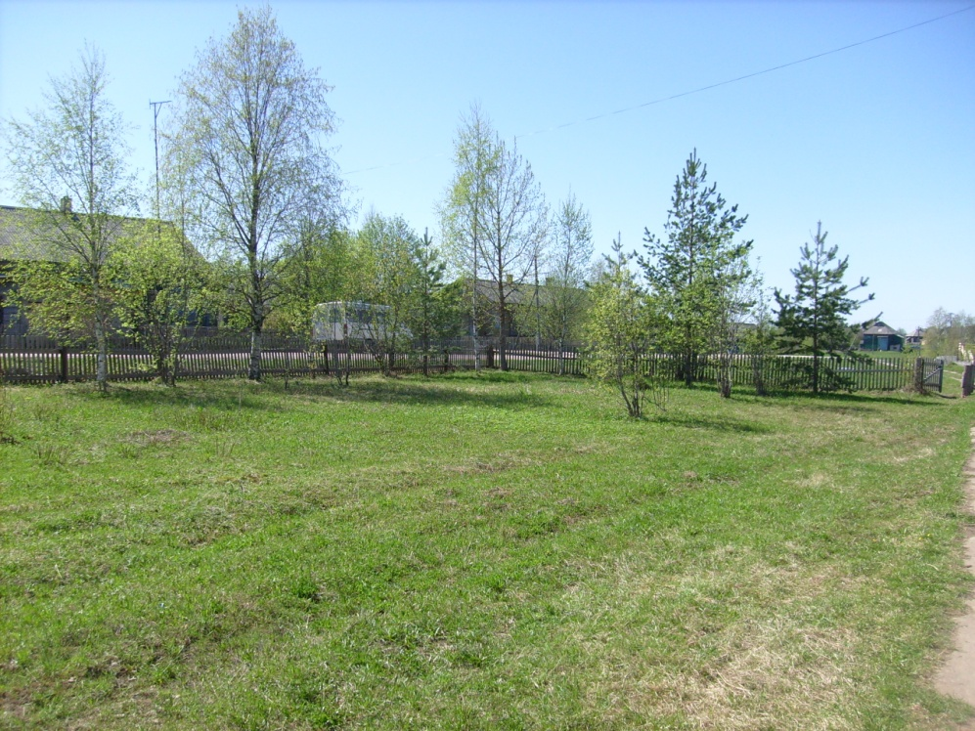

Slide 17
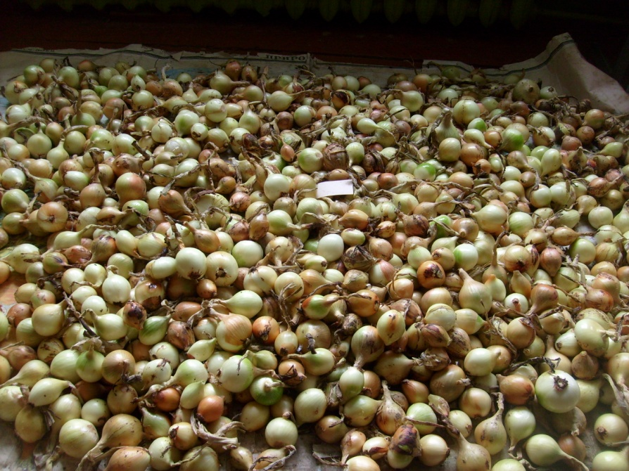
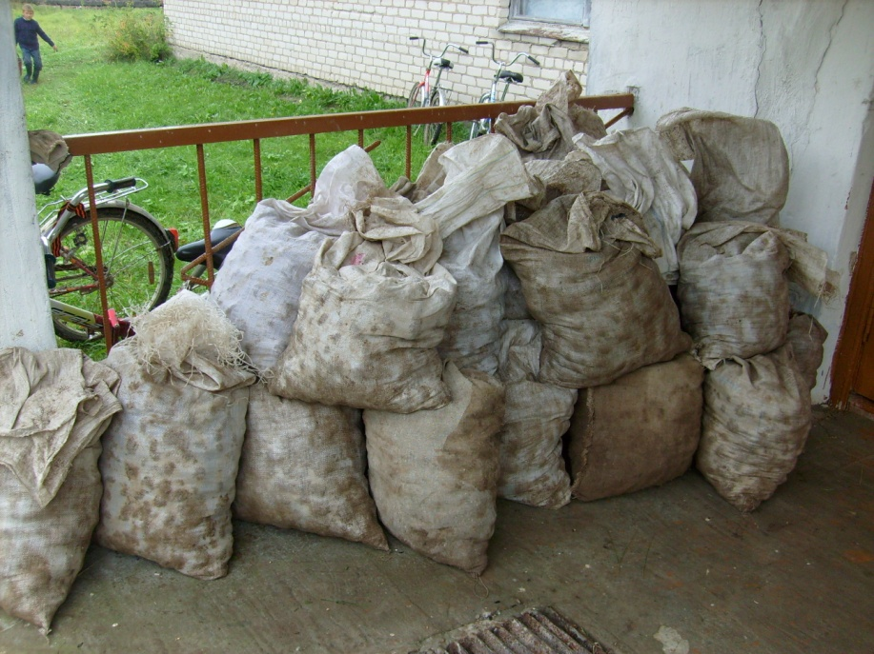
Экономические показатели
В 2013 году на У.О.У. выращена продукция:
картофель – 1780 кг
лук – 60 кг
свекла – 92 кг
морковь – 70 кг
чеснок – 0,7 кг
перцы – 12 кг
тыквенные – 55,2 кг

Slide 18
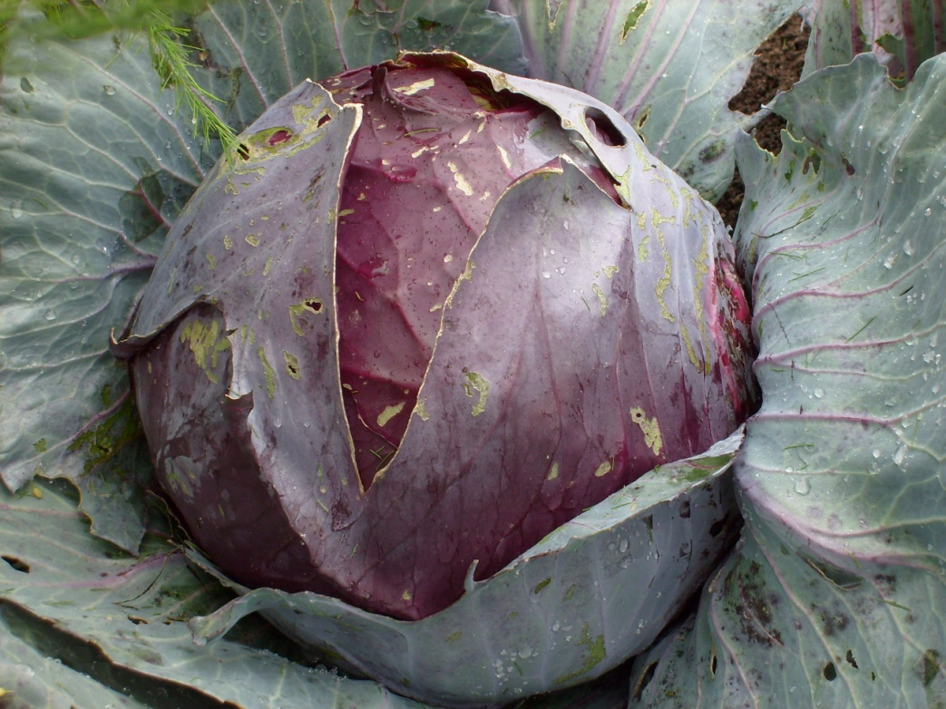
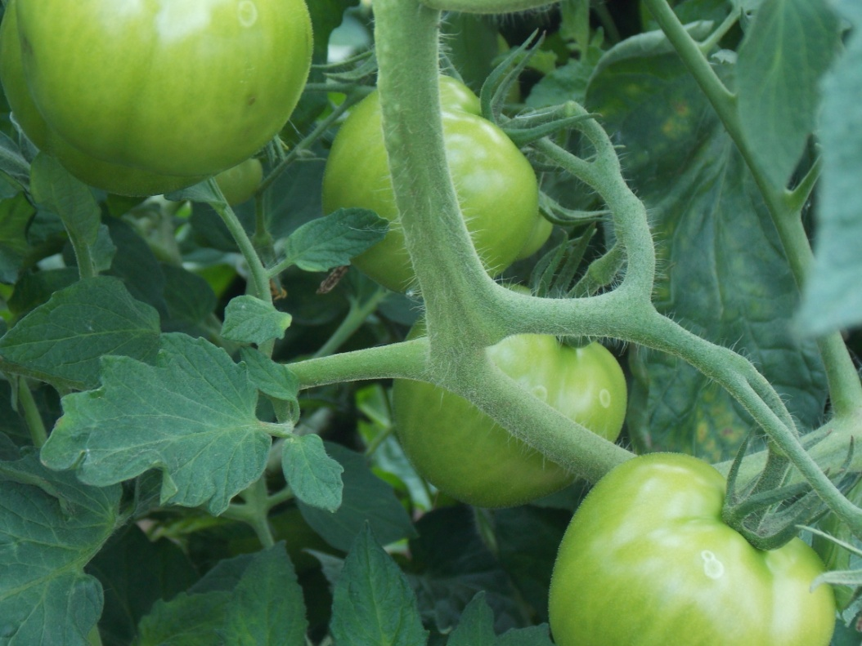
капуста – 154 кг
плодово-ягодные культуры – 75 кг
зелёные культуры – 3,6 кг
томаты – 58 кг
рассады цветов – 720 шт
рассады овощей – 1700 шт
Продано рассады населению на сумму 5574 руб.

Slide 19
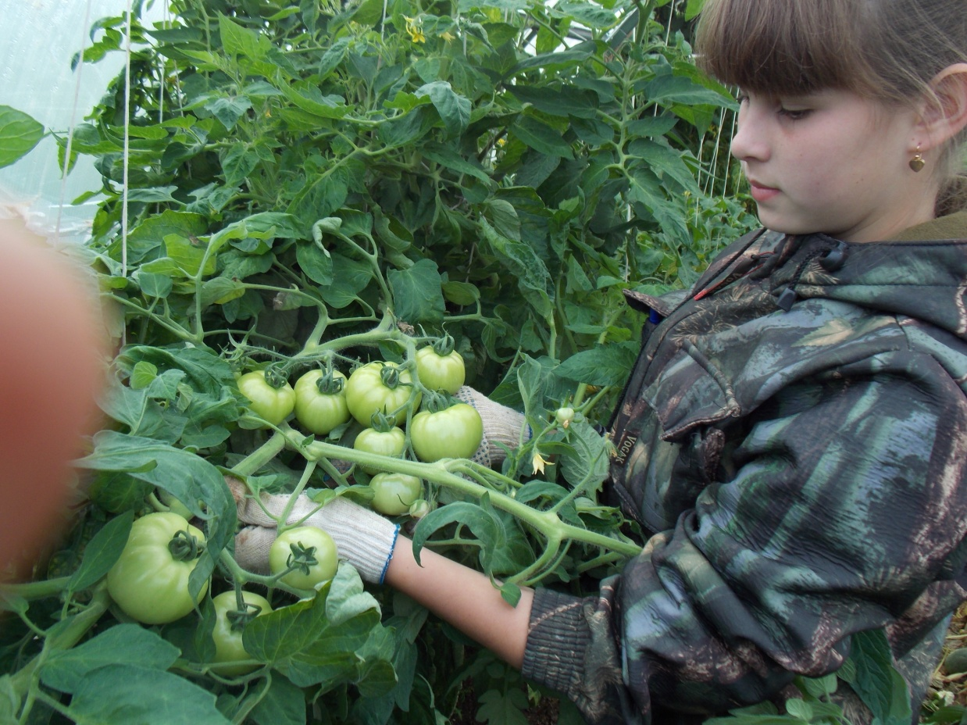
Опытническая и исследовательская деятельность на У.О.У.

Slide 20
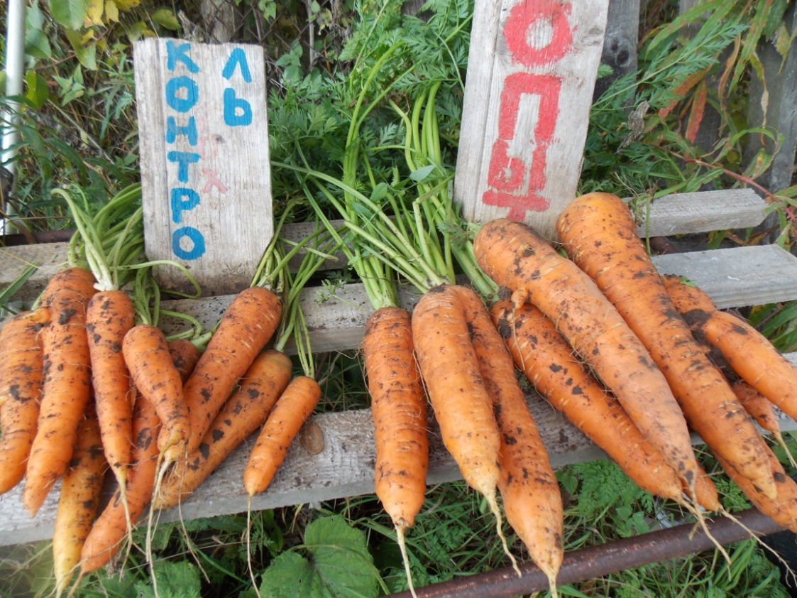
Влияние рыхления почвы на развитие моркови
Цель опыта: выявить зависимость состава почвы на рост и развитие растений
Схема опыта:
Выводы: в результате постоянного рыхления почвы на опытной делянке урожайность моркови оказалась выше и корнеплоды крупнее.
«О» - поддерживать почву в рыхлом состоянии
«К» – не рыхлить

Slide 21
Сортоизучение картофеля. Сорта: «ред скарлет», «роко»
Цель опыта: изучить особенности сортов картофеля «Ред Скарлет», «Роко»
Схема опыта:
1 – «Ред Скарлет»
2 – «Роко»
Выводы: сорт «Роко» оказался более урожайным и менее подвержен заболеваниям
1 | 2 | 1 | 2

Slide 22
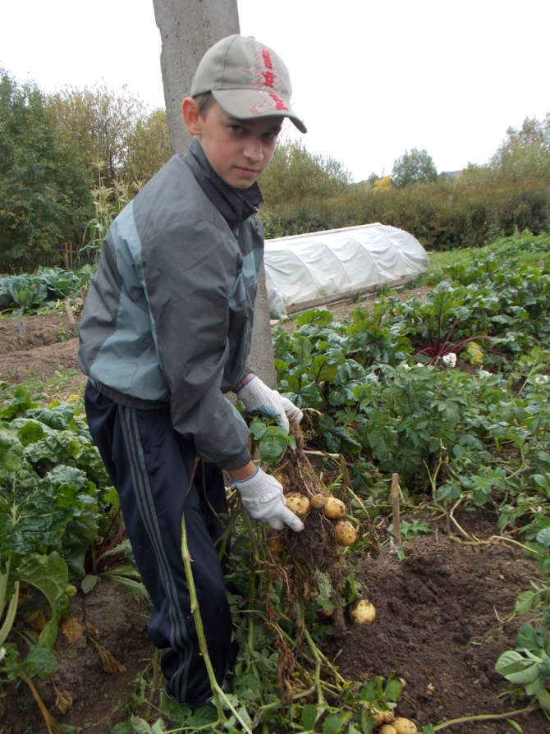
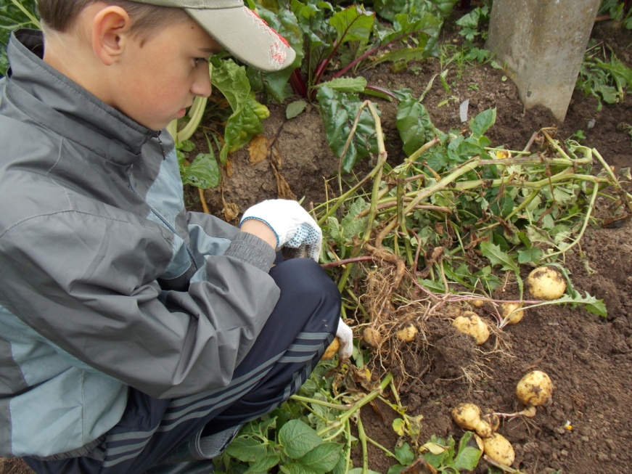
Размножение картофеля семенным способом
Цель опыта: получить посадочный материал картофеля сортов «Триумф», «Велина». Общая площадь под опытом 2 м²
Выводы: получен посадочный материал сорта «Триумф» – 5 кг., сорта «Велина» – 7,2 кг. Поражённость болезнями не выявлена.

Slide 23
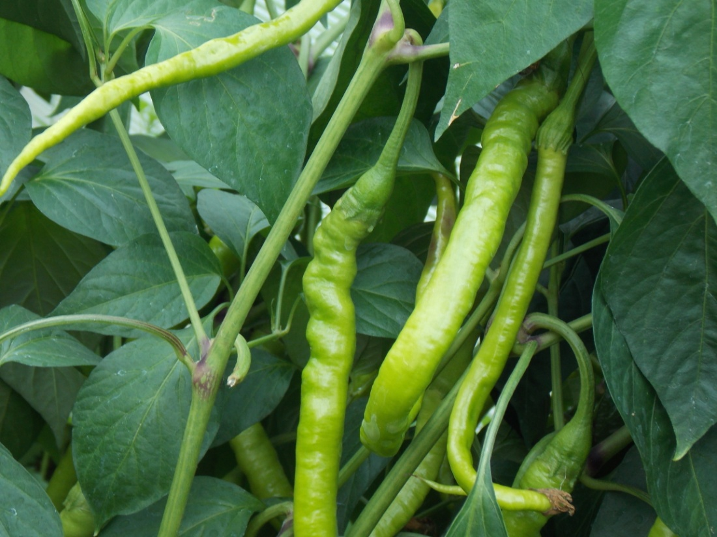
Сортоизучение перцев. Сорт «питон»
Цель опыта: вырастить перец сорта «Питон» и изучить качество его плодов.
Схема опыта: S=2,55 м²
Схема посадки растений – 40×60 см.
Выводы: плоды сорта «Питон» имеют змеевидную форму. Длина – 20-25 см., окраска: техническая спелость – зелёная, биологическая спелость – красная. Вкусовые качества хорошие.

Slide 24
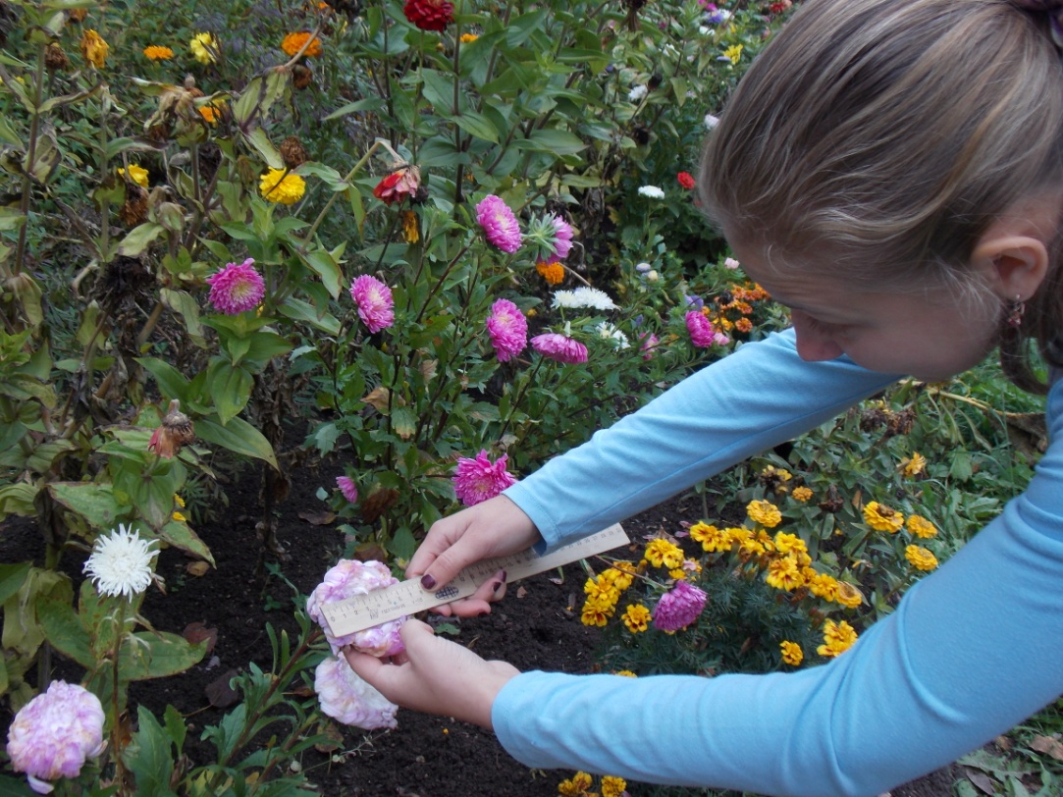
Влияние прищипывания верхушки роста на развитие астр
Цель опыта: показать роль прищипывания верхушки роста на количество соцветий и их размеры
Схема опыта:
Результаты: 1 вариант – количество соцветий 16, размер соцветий 7,5 см. 2 вариант – количество соцветий 8, размер соцветий – 5 см.
Вывод: в результате прищипывания точки роста количество соцветий и их размеры увеличиваются
1 вариант | Прищипка верхушки роста центрального побега
2 вариант | Без прищипки

Slide 25
Проект «мой овощ»
Цель проекта: практически освоить технологию выращивания теплолюбивых культур (арбуза и дыни) в условиях Нечерноземья. Площадь под опытом 10 м².
Содержание деятельности: поиск информации о культуре арбуза и дыни по различным источникам. Ознакомление с характеристикой сорта арбуза «Ультраранний», сорта дыни «Колхозница». Ознакомление с технологией выращивания. Посев семян. Уход за рассадой. Высадка рассады в грунт. Уход за растениями
Результаты: вырастили 4,6 кг арбузов, максимальный вес плода – 2,3 кг, 9,6 кг дыни, максимальный вес плода – 1,2 кг
Вывод: в условиях Нечерноземья возможно выращивание теплолюбивых культур, используя рассадный метод выращивания.

Slide 26
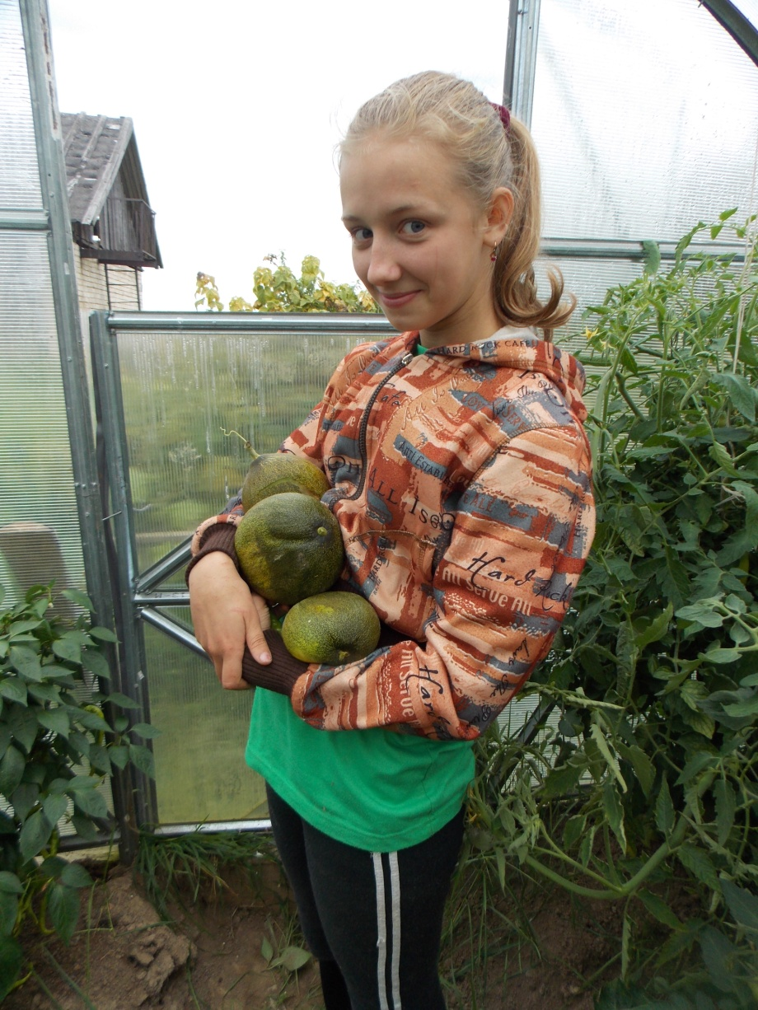
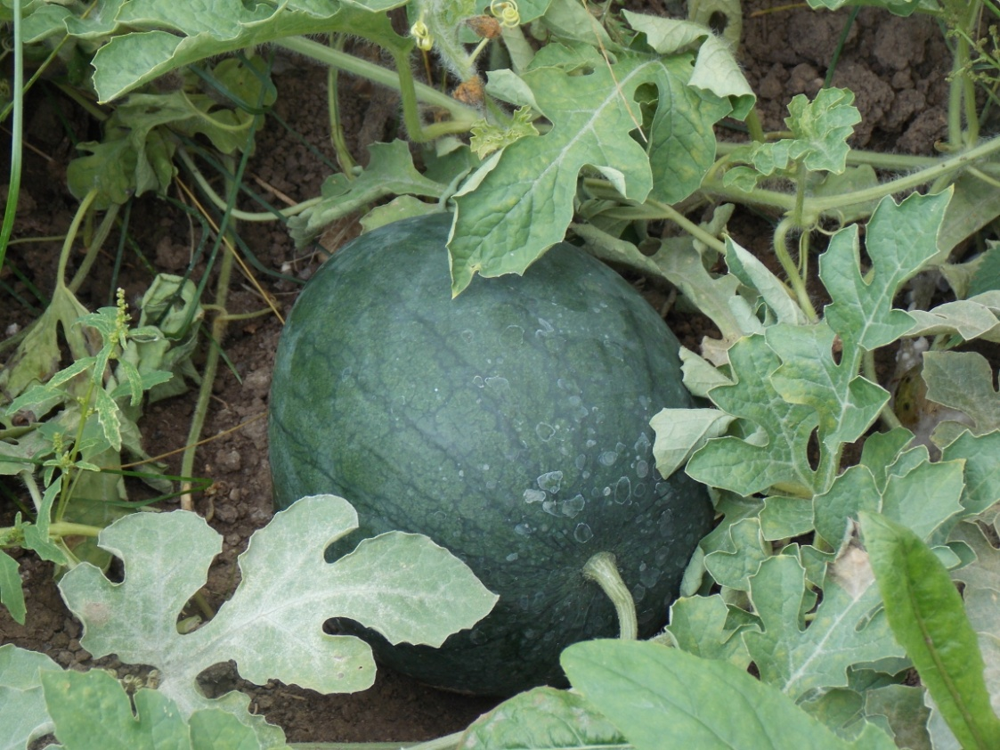

Slide 27
Исследовательская работа «влияние табачного дыма на рост и развитие укропа»
Цель: выявить отрицательное воздействие окуривания растений табачным дымом на их рост и развитие (на примере укропа). S=2 м²
Схема опыта:
Результаты: после 3-го окуривания наблюдалось пожелтение растений, маловетвистость, отставание в росте.
Вывод: табачный дым замедляет рост и развитие растений укропа и снижает урожайность.
1 вариант | Растения окуриваются
2 вариант | Растения не окуриваются

Slide 28
Исследовательская работа «определение кислотности почв и восприимчивости их к кислотным осадкам»
Цель: определить кислотность почв различными методами, выявить пробы с наибольшей восприимчивостью к кислотным дождям
1 метод: с помощью биоиндикаторов (растений, произрастающих на почвах с разной кислотностью)
2 метод: химический анализ
Для исследования брались почвы цветочно-декоративного отдела, дендрария, полевого отдела У.О.У.
Выводы: наиболее кислые почвы имеет школьный дендрарий. Эти почвы наиболее восприимчивы к кислотным дождям, т.к. имеют наибольшую буферную ёмкость.

Slide 29
Спасибо за внимание!

